Slide 1
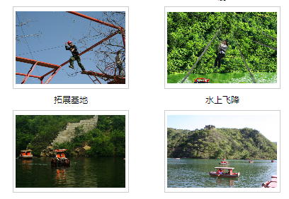
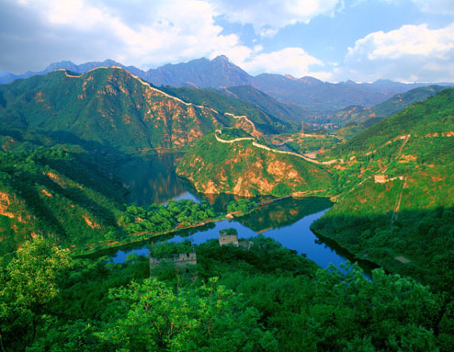
春游方案一黄花城水长城
水长城景区游览+拓展项目

Slide 2
行程安排
9：00公司指定集合出发
11：00抵达目的地
11：30特色农家饭
13：00游览景区、游船、大坝速降等拓展项目
16：00集合返京
景区网站：http://www.huanghuacheng.com/index.asp.htm

Slide 3
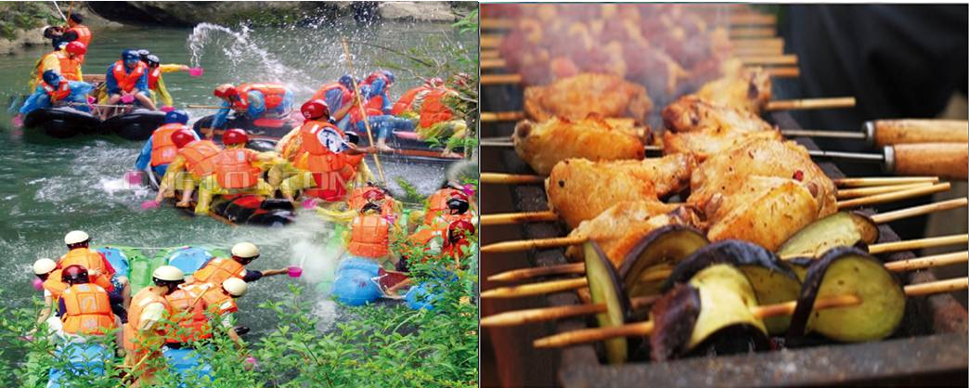
春游方案二怀柔白河北
怀柔白河北漂流烧烤

Slide 4
行程安排
9：00公司指定集合出发
11：00抵达目的地
12：00午餐（烧烤）
14：00漂流、水战
16：00自由活动
17：00集合返京

Slide 5
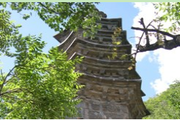
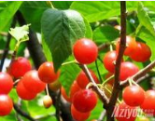
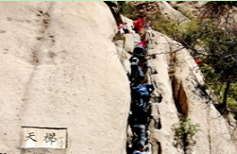
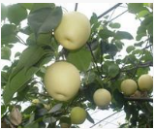
春游方案三海淀凤凰岭
凤凰岭景区+采摘

Slide 6
行程安排
9：00公司指定集合出发
10：00抵达目的地，沿北线景区游览
12：00特色凤凰岭农家菜（烤虹鳟鱼等）
14：00前往果园采摘基地（苹果、桃、樱桃等）
16：00集合返京
景区网站：
http://www.bjfhl.com/Index.asp

Slide 7
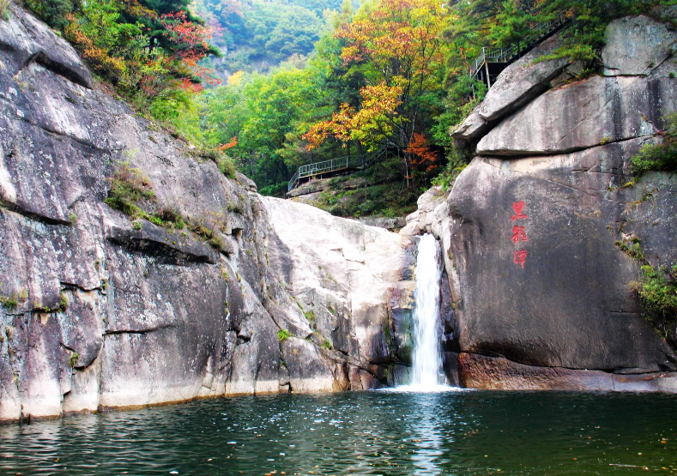
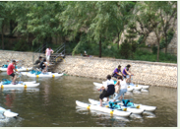
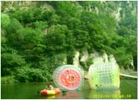
春游方案四黑龙潭
黑龙潭景区游览+水上娱乐

Slide 8
行程安排
9：00公司指定集合出发
11：30抵达目的地
12：00午餐
14：00游览景区、水上娱乐
17：00集合返京
景区网站：
http://www.bj-hlt.com/

Slide 9
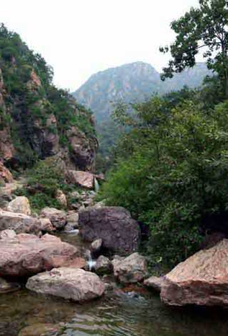
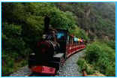
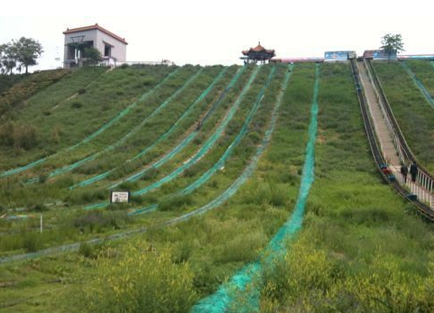
春游方案五双龙峡
双龙峡景区游览、小火车、滑草等

Slide 10
行程安排
9：00公司指定集合出发
11：30抵达双龙峡
12：00午餐
14：00各种娱乐（小火车、滑草、划船）
17：00集合返京
景区网站：
http://www.slongxia.com/

